Slide 1

Plateforme Ma classe au cinéma / Play by Deluxe
Profil exploitant

Slide 2
Play by Deluxe est destiné aux exploitants dans le cadre des dispositifs « Ma classe au cinéma
» afin de leur permettre d’effectuer les demandes de programmation et de recevoir les DCP ainsi que les KDM via un seul outil.
MAC : Maternelle au cinéma
EEC : Ecole et cinéma
CAC : Collège au cinéma
LAAC : Lycéens et apprentis au cinéma
Toutefois, si les demandes de KDM passent obligatoirement par Play, les distributeurs sont libres de confier leur envoi à Deluxe ou à un tiers.

Slide 3
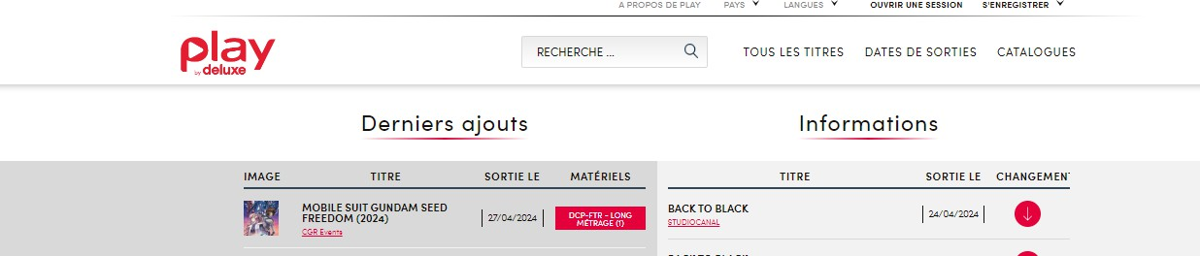
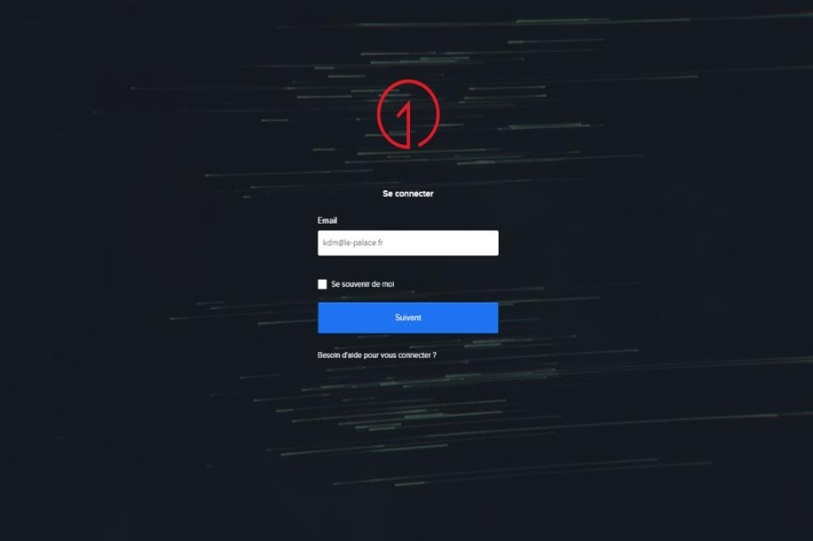
Cliquez sur https://play.bydeluxe.com/fr_FRA puis sur « Ouvrir une session »
Renseignez votre mail et cliquez sur « Suivant ».
Pour tout problème de connexion, merci de contacter le support cnc.fr@bydeluxe.com
Accéder à son compte Play by Deluxe

Slide 4
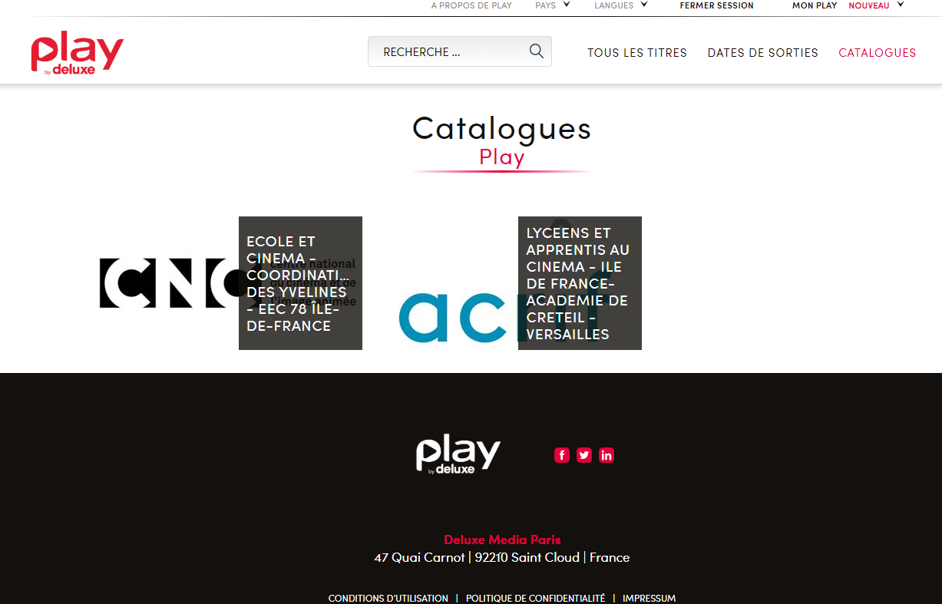
Catalogues des dispositifs
Chaque coordination a créer un catalogue par dispositif, Ici il s’agit du catalogue Ecole et cinéma pour le département des Yvelines.
Cliquez sur le “Catalogue” du dispositif concerné par votre commande et accédez aux films sélectionnés par la coordination.
Attention si vous n’avez pas accès au catalogue d’un dispositif que vous accueillez ou s’il manque un titre au sein d’un des catalogues, contactez au plus vite le support Deluxe : cnc.fr@bydeluxe.com

Slide 5
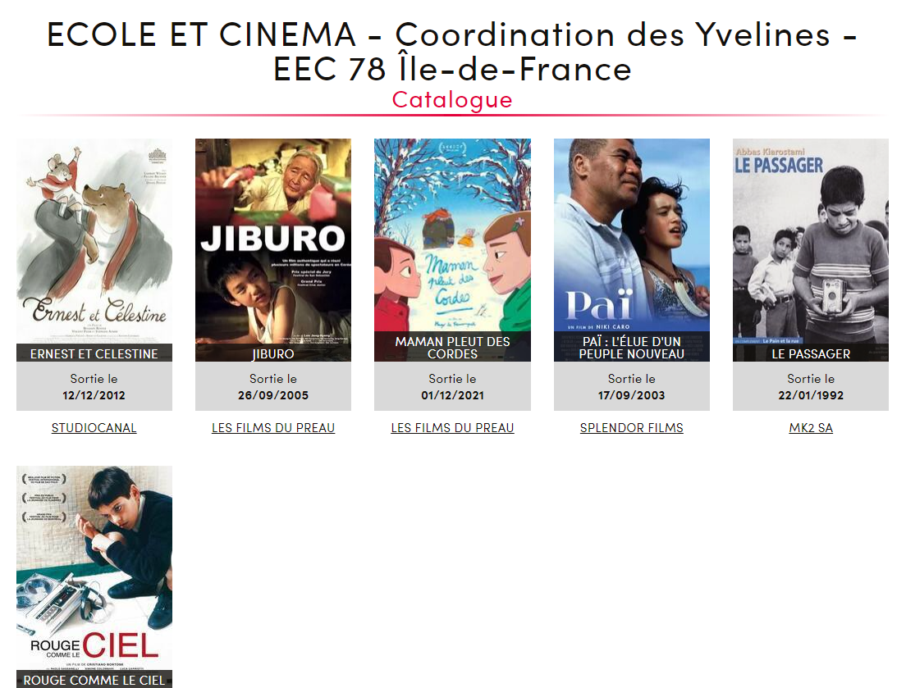
Films programmés par dispositif
Après avoir cliqué sur le catalogue de votre choix, cliquez sur la fiche du film afin d’effectuer vos commandes de DCP et de KDM.

Slide 6
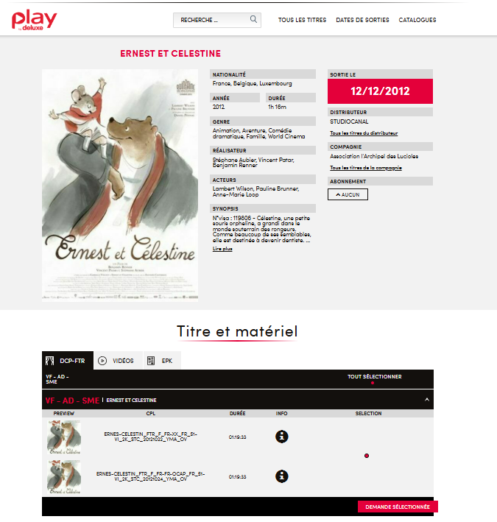
Commander les DCP et KDM associées
Après avoir cliqué sur la fiche du film, cliquez sur le bouton de sélection et sur « demande sélectionnée » pour accéder à la page de commande de DCP, de KDM ou des deux.
Rappel :
La première commande doit obligatoirement être composée du DCP; vous pouvez commander en même temps la ou les KDM selon votre programmation ou décider de commander les KDM ultérieurement dès lors que le DCP a été commandé.
La KDM étant rattachée au DCP, aucune KDM ne peut être commandée si le DCP n’a pas été commandé au préalable.

Slide 7
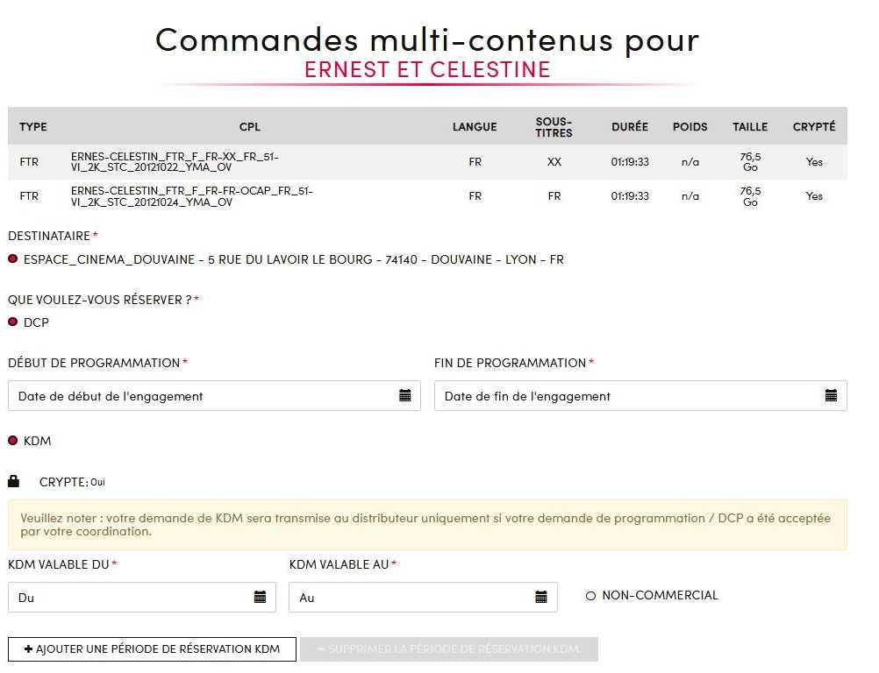
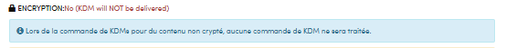
Après avoir cliqué sur « demande sélectionnée » , vous accédez au formulaire de commande :
Vérifiez les informations de la demande de contenu :
Les CPL commandées selon les versions autorisées :
MAC et EEV cycle 2 : VF
EEC le cycle 3 : VO ou VF au choix
CAC et LAAC VOSTF.
Les coordonnées du destinataire ;
Le matériel souhaité DCP et les dates de programmation (période durant laquelle vous pourrez commander des KDM) ;
Et/ou Le matériel souhaité KDM et les semaines cinématographiques d’exploitation, vous pouvez saisir plusieurs périodes en ajoutant une période de réservation;
Attention, que le DCP soit crypté ou non crypté, vous devez informer le distributeur de l’exploitation du film et saisir une demande de KDM qui ne sera pas générée. Si le DCP n’est pas crypté cette mention apparait :
Le distributeur établi un contrat et attend une remontée de recette pour toutes les séances commerciales qu’il s’agisse de DCP cryptés ou non;
Cochez la case « non commerciale » pour les séances de pré-visionnement ;
Rédigez un commentaire si nécessaire (pré projection…)
Soumettre

Slide 8

A quoi correspondent la date de début et de fin lors de la commande d’un DCP ?
La date de début renseigne le démarrage des projections : la livraison est déclenchée au maximum à environ j-30 jours à partir de cette date.
Vous devez passer commande a minima 7 jours ouvrés avant la date de la première séance.
Exemple : L’exploitation du film débute le MERCREDI 20/11, la livraison du DCP dans ma box ou via un disque dur est déclenchée le 21/10.
La date de fin détermine la date de la dernière séance prévue.
Qui valide ma commande de DCP ?
La coordination du dispositif concerné valide la commande de DCP. (Le distributeur ne reçoit aucune demande de KDM avant la validation du DCP par la coordination).
La commande de DCP doit être OBLIGATOIREMENT validée par la coordination d’où l’importance de ne pas commander tardivement.

Slide 9
Livraison d’un DCP
Vous êtes équipé de la box :
Une fois la commande effectuée, Le DCP est livré environ 30 jours avant le début de la période de programmation.
Selon votre choix lors de l’installation :
      Soit le DCP est automatiquement chargé sur votre bibliothèque ;
      Soit vous devez faire la copie de la box vers votre bibliothèque (attention le DCP est conservé un mois dans la box).
Vous n’êtes pas équipé d’une box : tous les cinémas doivent être équipés, seuls les cinémas déclarés officiellement en zone blanche recevront des disques durs.
      Écrivez au support cnc.fr@bydeluxe.com pour le signaler : vous recevrez des documents à retourner au support et serez livré selon les disponibilités du stock.
      Vous recevrez le DCP sur un support disque dur 30 jours avant le début de la période de d’exploitation du DCP – ATTENTION il faut commander les DCP sur Play même si vous n’êtes pas encore équipés de box.

Slide 10
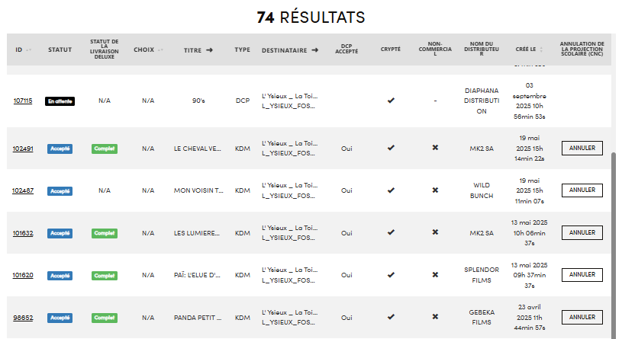
Après avoir cliqué sur « demande », vous accédez au formulaire de commande :
Commander les KDM après la commande de DCP
Attention si vous n’avez pas encore commandé le DCP veuillez cocher DCP en plus de KDM, vous ne pouvez pas commander de KDM sans commande préalable d’un DCP.
Comment savoir si j’ai bien commandé le DCP il est noté «Oui» sous la colonne DCP, et si il a été accepté par la coordination sur Play by Deluxe,

Slide 11
Commander les KDM
Quelle date renseigner lors d’une commande de KDM ?
    Le début de la période d’exploitation est le mercredi de le semaine concernée, si la KDM est adressée avant le début de la semaine, son ouverture est paramétrée par chaque distributeur, vous pouvez vous assurer de la compatibilité du DCP et de la KDM sur votre équipement ;
    La fin doit correspondre au mardi de la ou des semaines cinématographiques.
    Ces dates permettent au distributeur d’établir les contrats d’exploitation – à la suite de quoi, un bordereau de recettes sera réclamé.
Vous pouvez cumuler plusieurs semaines cinématographiques si au moins une séance est proposée chaque semaine.
Attention le distributeur est en droit de refuser une demande de programmation trop longue : si vous commander une KDM sur 3 mois, c’est qu’au moins une séance est programmée par semaine sur ces 12 semaines.

Slide 12
Commander les KDM
Qui valide ma demande de KDM ?
Le distributeur valide la demande de KDM. Vérifiez qu’un DCP est commandé au préalable.
Sans validation du DCP par la coordination, la KDM ne pourra pas être adressée au distributeur.
Merci de commander en amont pour permettre au distributeur de valider la commande.
Quand est envoyée la KDM ?
La KDM est envoyée à partir de la demande et après validation du distributeur,
Un fichier Excel précisant qui adresse la KDM en fonction des titres est disponible auprès de votre coordination.
Pour les DCP non cryptés, vous devez saisir la période d’exploitation de la même manière que pour les commandes de KDM,
  Commander uniquement les KDM (vous avez déjà reçu le DCP)
Cochez uniquement « KDM » et renseignez, la ou les semaines cinématographiques concernées.
  Cliquez sur « Annuler » pour annuler une commande de KDM.

Slide 13
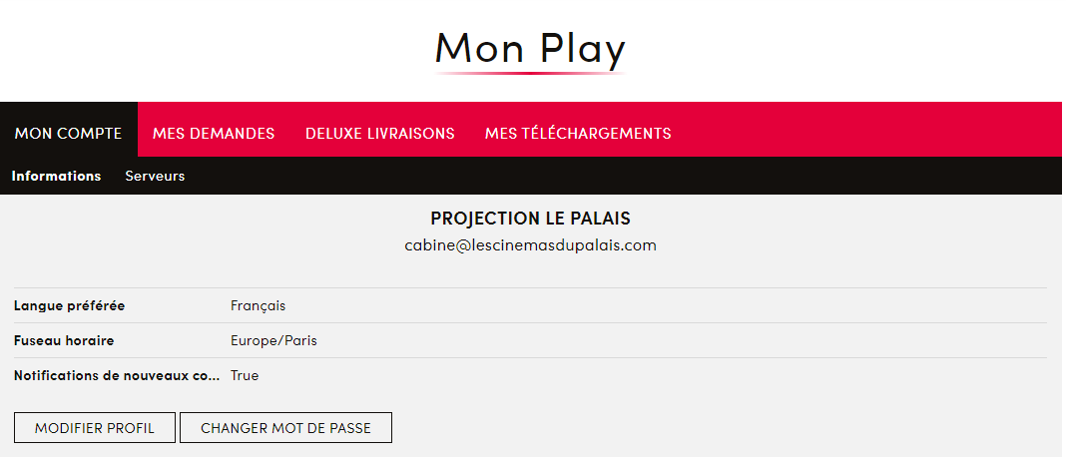
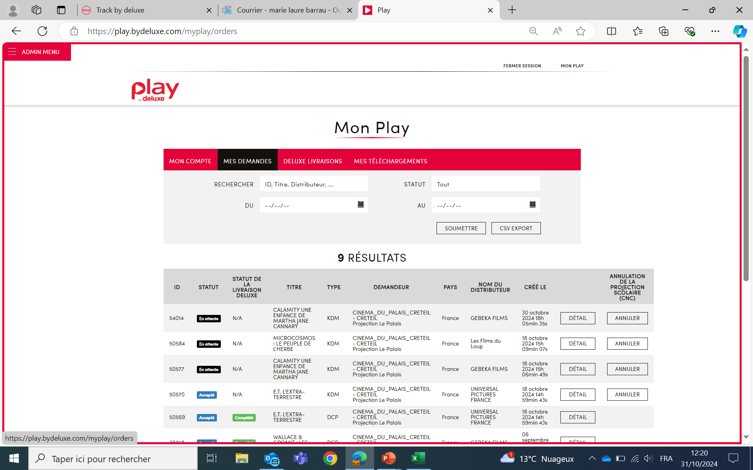
Une fois les commandes effectuées, vous pouvez suivre leur avancée sur votre espace : Mon Play

Slide 14
Vous pouvez suivre les commandes de DCP et de KDM sur « mes demandes »
A quoi correspondent les statuts sur l’ensemble de ces suivis ?
En attente : en attente de validation de la coordination pour le DCP / du distributeur pour la KDM.
Accepté : demande validée par la coordination pour le DCP / par le distributeur pour la KDM.
Refusé : demande refusée – elle doit être justifiée dans la barre d’observation prévue.
Erreur : Il s’agit d’une indication destinée à signaler un défaut interne à Deluxe – C’est donc Deluxe qui se charge de la résolution du problème (fichier corrompu, erreur de nommage…) ou bien vous avez fait une demande en doublon sur une période qui se chevauche.
En traitement : la demande de DCP passera au statut envoyé maximum 30 jours avant le début de la période de programmation => une barre de progression du chargement s’affiche.
Envoyé : le matériel a été envoyé.
Complété : la demande a été exécutée – le DCP est livré, la KDM est reçue.
En attente d’annulation : l’annulation n’est pas encore validée.
Annulé : la demande d’annulation a été validée.
Echec d’annulation : la demande d’annulation arrive plus tard que la réalisation de la demande.

Slide 15
Mémo : Processus de Commande et Validation
1. Exploitant :
A faire en tout premier - Commande du DCP : L'exploitant initie la commande du DCP en renseignant la date de début de la période de programmation.
2. Coordination :
Validation de la commande : Une fois validée, le DCP est envoyé par Deluxe environ 30 jours avant le début de la période de programmation indiquée par l'exploitant.
3. Distributeur :
Consultation : Le distributeur reçoit l’information de validation mais est uniquement consultatif à ce stade.
Commandes de KDM
Exploitant commande les KDM : Après la commande du DCP, les demandes de KDM sont directement envoyées au distributeur.
Validation : Le distributeur valide ou non les commandes de KDM. Il est crucial de bien indiquer les périodes d’exploitation réelles lors de la commande.

Slide 16
Mémo : Processus de Commande et Validation
DCP : Une seule commande est nécessaire, validée par la coordination.
KDM : Le distributeur décide de la validation (attention aux périodes d’exploitation incohérentes avec la réalité des séances prévues), vous pouvez faire autant de commandes de KDM que nécessaire.
Définition des Périodes
Période de programmation (DCP) :
  Fenêtre globale de programmation, souvent longue, par exemple un trimestre.
  C’est la durée totale durant laquelle le film peut être exploité.
Période d’exploitation (KDM) :
  Située à l’intérieur de la période de programmation.
  Elle correspond aux semaines cinématographiques effectives (au moins une séance par semaine).
  Cette période peut être continue ou discontinue (par exemple, une semaine d'exploitation, suivie d'une pause, puis reprise).

Slide 17
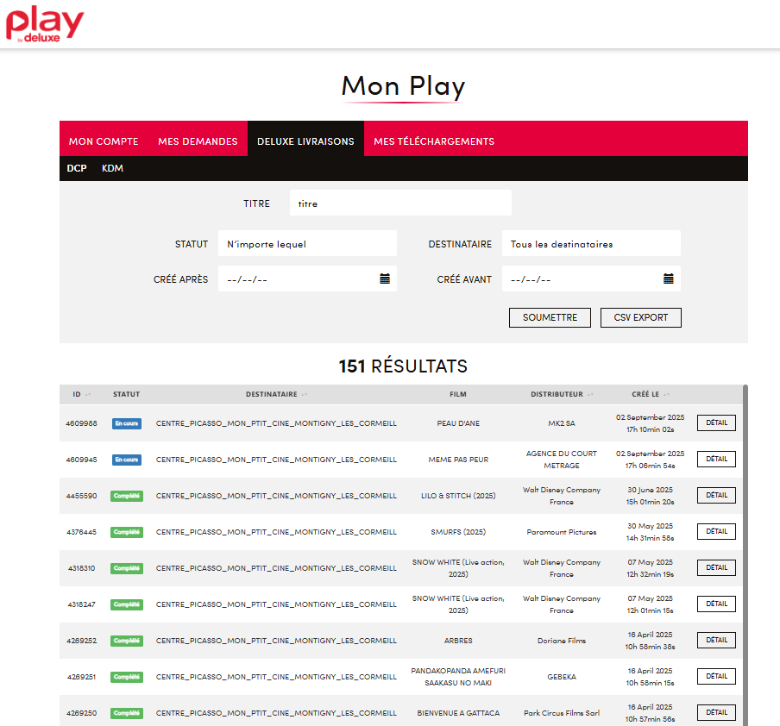
Vous pouvez suivre la livraison des DCP sur « Deluxe livraison » puis « DCP »

Slide 18
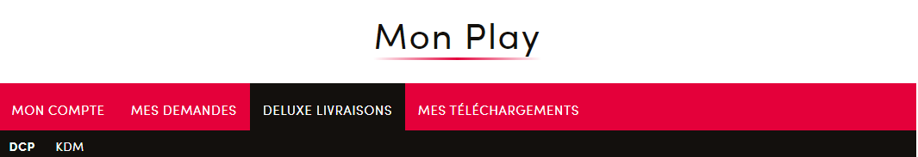
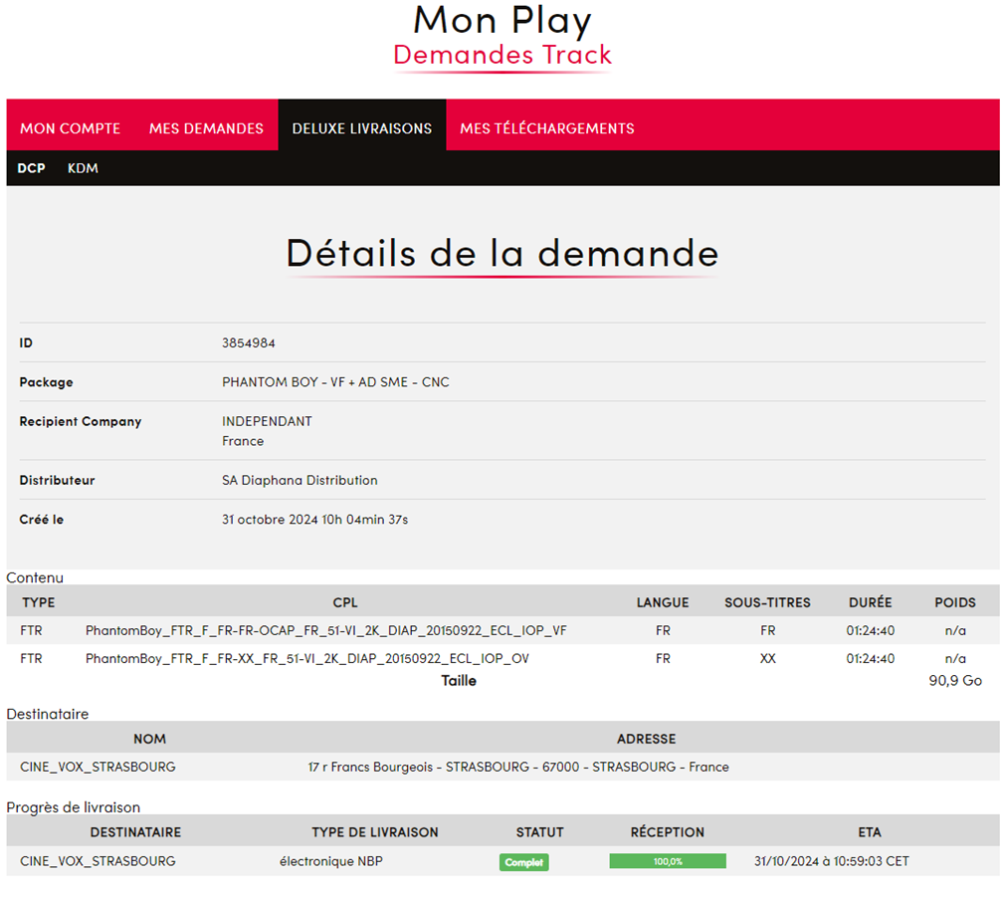


Slide 19
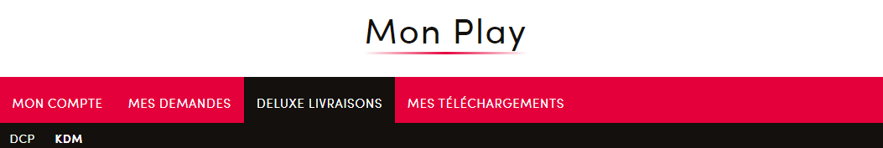
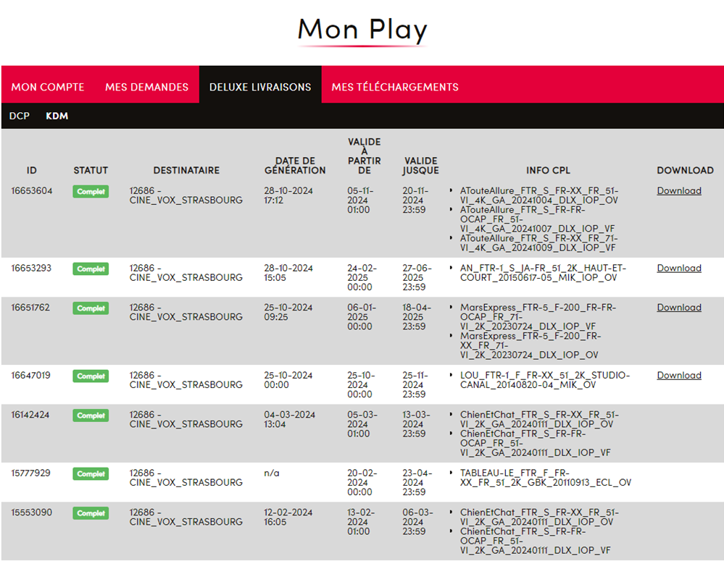
En cliquant sur « Deluxe livraison » puis « KDM » vous retrouvez toutes les commandes de KDM que vous avez effectué.
En cliquant sur « Download » vous pouvez charger les KDM générées par Deluxe :
La KDM est générée par Deluxe vous la retrouver dans votre profil ;
La KDM est générée par un tiers, merci de vous référer au distributeur.

Slide 20
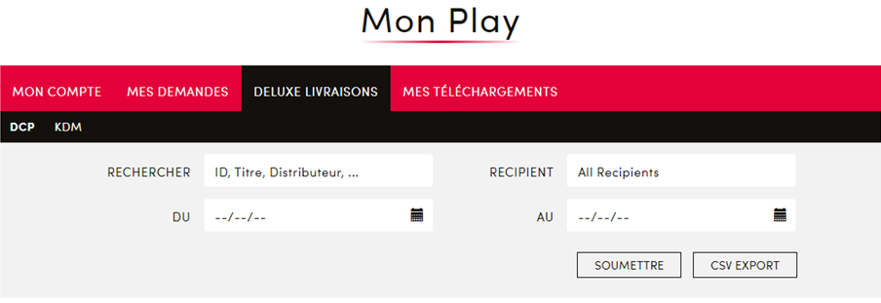
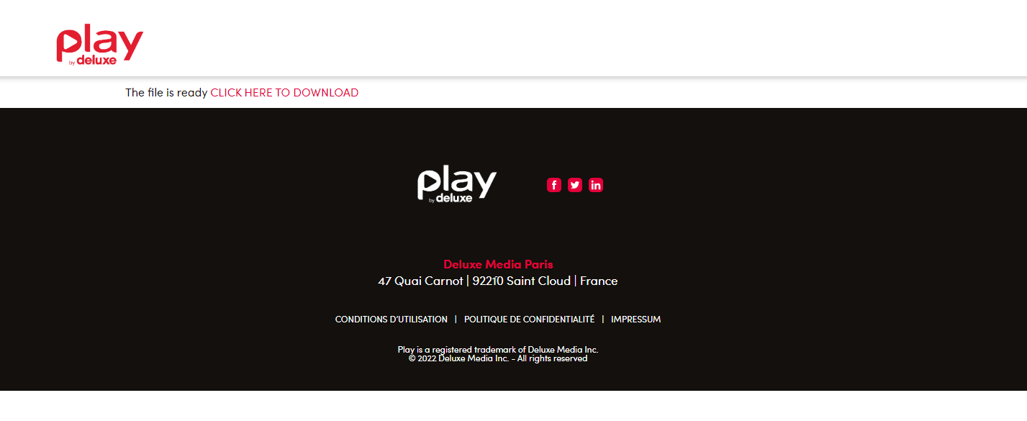
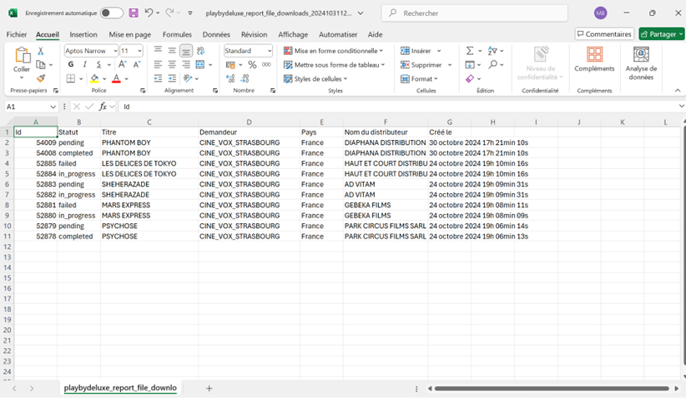
Les exports
Cliquez sur les onglets :
« Demande» si c’est le cinéma qui effectue les commandes directement,
Puis cliquez sur l’onglet « DCP » ou « KDM » et effectuer un export CSV des données selon le filtre de votre choix.

Slide 21
Support
Vos contacts :
Service support Play :
Téléphone : 01 82 88 60 38
Email : cnc.fr@bydeluxe.com
Service support Deluxe Box :
Service Support & Déploiement : 01 82 88 60 38 choix n°2
Email : supportbox.fr@bydeluxe.com

